Slide 1
系统架构
This is a good space for a short subtitle
与用户进行直接交互
02
系统用例的功能的实现
04
用户界面层
控制层
业务逻辑层
数据持久层
01
控制界面和功能的实现，在用户界面和业务逻辑两层之间充当连接的角色
03
对系统产生的数据进行操作，直接与数据库对接

Slide 2
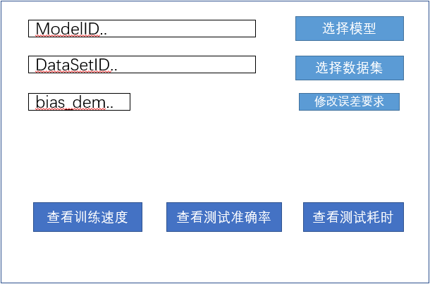
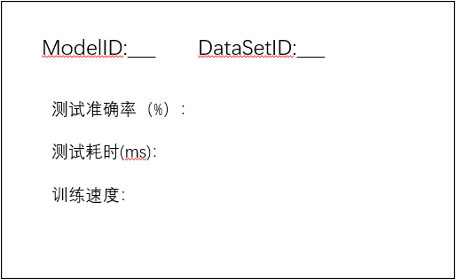
用户界面
用户界设计

Slide 3
用例描述
模块用例描述

Slide 4
模块流程
模块活动图

Slide 5
实体 关系
类图 包图

Slide 6
数据库设计
数据库表设计

